Slide 1
APLIKASI SISTEM INFORMASI
PENGANTAR SISTEM INFORMASI

Slide 2
CAPAIAN
PEMBELAJARAN
Clients tell what kind of design they want
The process is under the supervision of the client and the design team
Capaian pembelajaran yang dibebankan pada modul pelatihan ini adalah mahasiswa mampu memahami dan menjelaskan teori yang berkenaan dengan aplikasi sistem informasi.
Our team makes the design according to the client's wishes
Final assessment
The approved design is sent to the production team
Waiting for client approval
Furniture packaged for shipping

Slide 3
TABLE OF
CONTENT
Clients tell what kind of design they want
The process is under the supervision of the client and the design team
Sistem Informasi Fungsional
Sistem Informasi Berdasarkan Level Manajemen
Our team makes the design according to the client's wishes
Final assessment
ERP (Enterprise Resource Planning)
The approved design is sent to the production team
Waiting for client approval
Furniture packaged for shipping

Slide 4
SISTEM INFORMASI
FUNGSIONAL

Slide 5
Sistem Informasi Fungsional
01
02
Sistem informasi fungsional adalah sistem informasi yang ada pada masing-masing fungsi suatu organisasi.
Fungsi-fungsi yang ada didalam sebuah organisasi diantaranya: akuntansi, pemasaran, sumber daya manusia (SDM), produksi dan keuangan

Slide 6
Sistem Informasi Fungsional (2)
03
04
Sistem informasi ini terdiri dari 6 komponen yaitu input, model, output, teknologi, basis data dan kontrol.
Komponen sistem informasi ini apabila diterapkan pada fungsi organisasi akan membentuk sistem informasi fungsional.

Slide 7
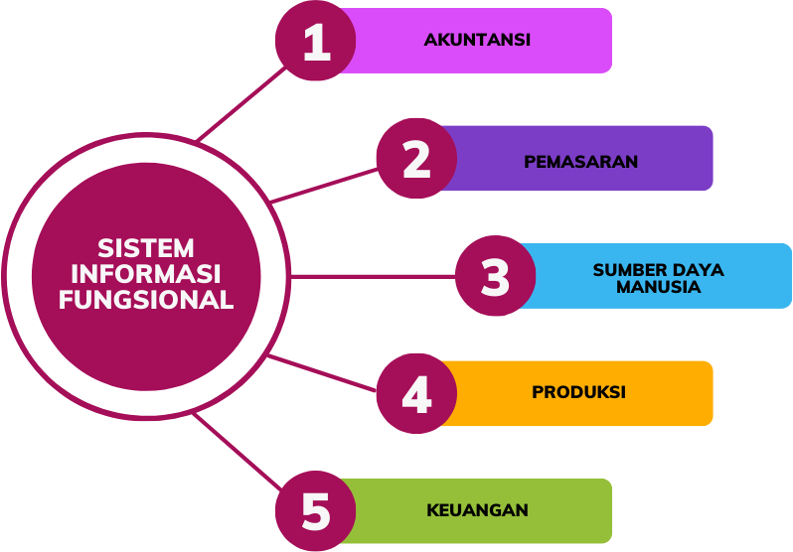
PENERAPAN SIF PADA ORGANISASI

Slide 8
ERP (ENTERPRISE
RESOURCE PLANNING)

Slide 9
ERP
01
02
ERP (Enterprise Resource Planning) adalah suatu perangkat lunak paket dengan aplikasi yg terintegrasi untuk digunakan secara luas di organisasi. ERP ini terdiri dari seluruh sistem yang ada di suatu organisasi yang saling terintegrasi.
Aplikasi ERP meliputi fungsi-fungsi akuntansi, keuangan, sumber daya manusia, pemasaran dan logistik.

Slide 10
PENERAPAN ERP
A
Penerapan ERP ini juga bervariatif tergantung dengan kebutuhan perusahaan yang menerapkan.
B
ERP ini terdiri dari banyak modul dan biasanya dipilih modul yang paling sesuai dengan kebutuhan perusahaan.
C
Modul-modul ERP dirancang sesuai dengan proses bisnis yang mengikuti proses rantai nilai (value chain) atau rantai penyediaan (supply chain).

Slide 11
APLIKASI
ERP
A
Beberapa aplikasi besar yang termasuk ke dalam ERP ini adalah SCM (Supply Chain Manajemen) dan CRM (Custommers Resource Manajemen).
B
SCM digunakan untuk menangani kebutuhan produksi bahan baku dari bahan mentah sampai dengan pendistribusian produk sampai ke customer.
C
CRM digunakan untuk menjalin kedekatan dan komunikasi dengan pelanggan seperti pemberian reward, diskon dan menjalin hubungan dengan pelanggan dengan mekanisme tertentu.

Slide 12
TUJUAN
ERP
A
Untuk menerapkan aktivitas mata rantai (value chain) yaitu aktivitas mulai dari logistik bahan mentah, produksi, logistik bahan jadi, penjualan dan pemasaran dan jasa purna jual.
B
Berfungsi sebagai pendukung aktivitas bisnis fungsional meliputi proses akuntansi, keuangan, sdm dan fungsi-fungsi lainnya
C
Selain untuk memproses transaksi, ERP juga digunakan untuk mendukung seluruh proses bisnis yang ada di perusahaan.

Slide 13
SISTEM INFORMASI
BERDASARKAN LEVEL MANAJEMEN

Slide 14
SISTEM INFORMASI BERDASARKAN LEVEL MANAJEMEN
A
Sistem Informasi dapat dikategorikan dengan mengacu pada tingkatan aktivitas bisnis dalam perusahaan.
B
Terdapat tiga tingkatan aktivitas bisnis, yaitu tingkat strategis yang merupakan tingkatan paling tinggi; kemudian tingkat taktis; dan tingkat operasional.
C
Sistem informasi dibagi menjadi tiga kategori, yaitu sistem informasi di level operasional (level bawah), sistem informasi di level taktis (level menengah) dan sistem informasi di level strategis (level atas).

Slide 15
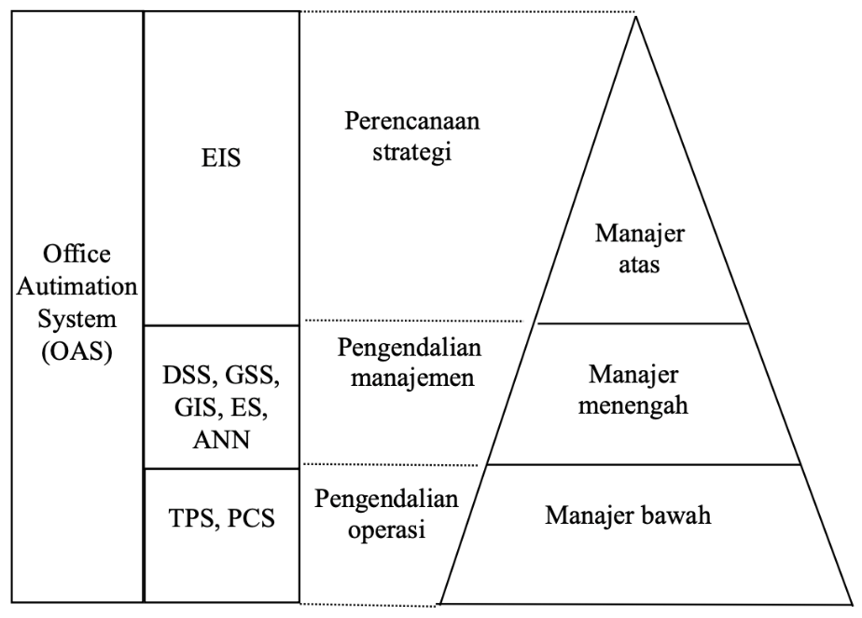
SI PADA LEVEL ORGANISASI

Slide 16
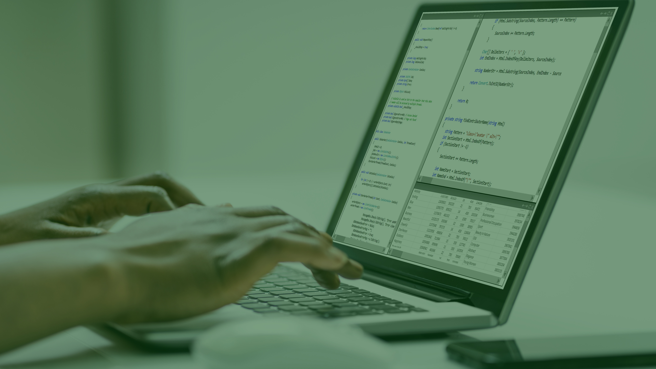
TERIMA
KASIH

